Slide 1
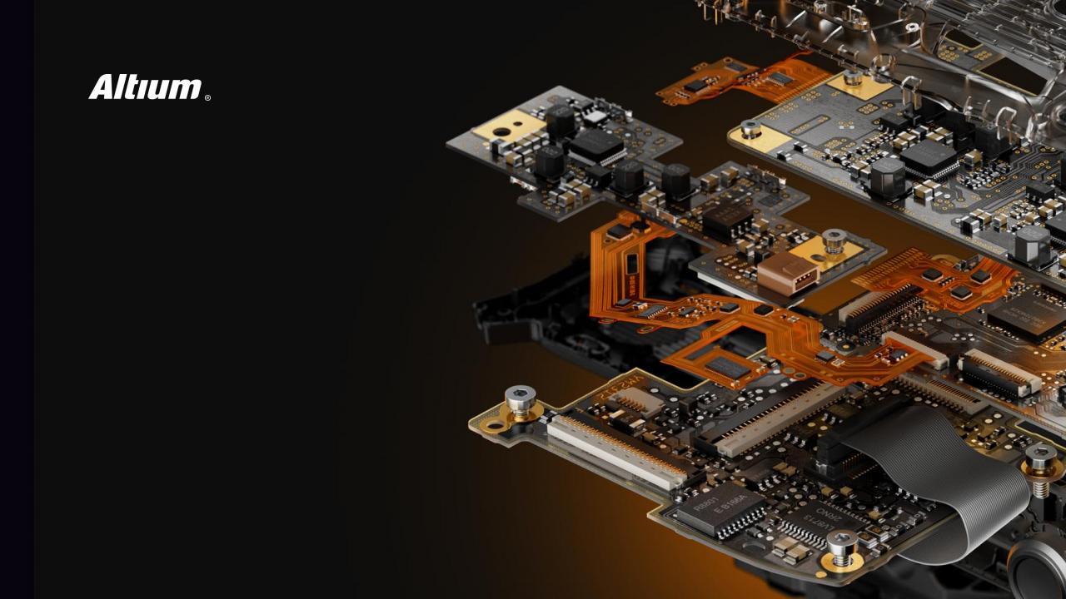
H桥电机驱动电路绘制
JHP 硬件工作室
杜工

